Slide 1
История и философия науки
23.Специфика социогуманитарного познания
Колодий Н.А., профессор ОСГН ШБИП

Slide 2
Специфика социогуманитарного познания
Различие между естественным и гуманитарным знанием состоит в том, что:
1. Естественное основано на разделении субъекта (человека) и объекта исследования (природы), при этом в естественных науках преимущественно изучается объект. Центром второй сферы знания - гуманитарной - является сам субъект познания. То есть то, что изучают естественные науки материально, предмет изучения гуманитарных дисциплин носит скорее идеальный характер, хотя изучается в своих материальных носителях. Важной особенностью гуманитарного знания в отличие от естественнонаучного, является нестабильность, быстрая изменчивость объектов изучения.
2. В природе в большинстве случаев господствуют определенные и необходимые причинно-следственные взаимосвязи и закономерности, поэтому основная задача естественных наук выявить эти связи и на их основе объяснить природные явления, истина здесь непреложна и может быть доказана. Явления духа даны для нас непосредственно, мы переживаем их как свои, основной принцип здесь понимание, истинность данных в значительной степени субъективна, она результат не доказывания, а интерпретации.
3. Метод естествознания «генерализирующий» (то есть его цель отыскать общее в разнообразных явлениях, подвести их под общее правило), закон тем важнее, чем он универсальнее, чем больше случаев под него подпадает. В гуманитарных науках тоже выводятся общие закономерности, иначе они не были бы науками, но поскольку основным объектом исследования является человек, невозможно пренебречь его индивидуальностью, поэтому метод гуманитарного знания можно назвать «индивидуализирующим».

Slide 3
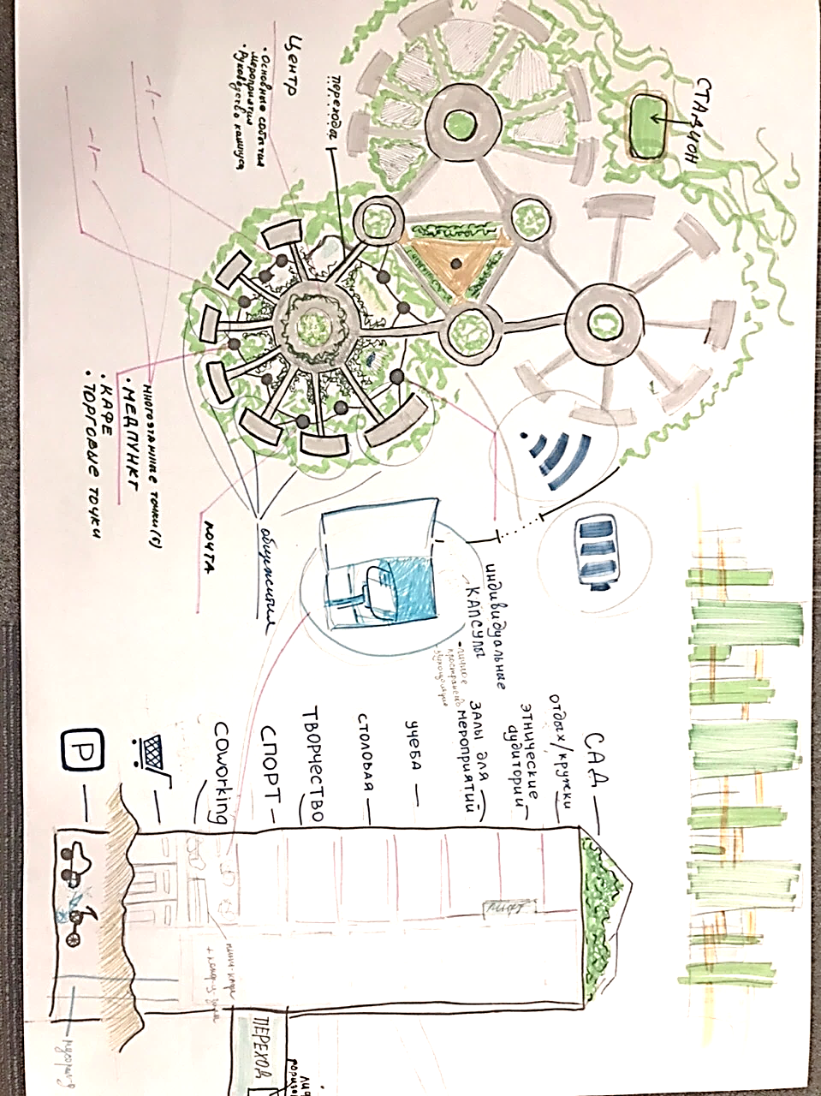

Цифровой город

Slide 4
Специфика
На естественные и гуманитарные науки в разной степени оказывает влияние система человеческих ценностей. Для естественных наук не характерны ценностно-окрашенные суждения, составляющие существенный элемент гуманитарного знания.
Гуманитарное знание может испытывать влияние той или иной идеологии, и в гораздо большей степени связана с ней, чем естественно-научное знание. Таким образом можно утверждать закономерность выделения естественно-научной и гуманитарной культур как особых типов культуры, они неразрывно связаны между собой. Сам человек существо биосоциальное, природное и общественное в нем неразрывно связано; оба типа культуры принимают участие в формировании человеческого мировоззрения, а оно представляет собой целостное явление; имеется целый ряд пограничных проблем. Естествознание часто сталкивается с проблемами социального или этического характера, хотя естествознание изучает преимущественно природу, но второй стороной исследования всегда является человек, поэтому методология исследования всегда включает в себя элементы гуманитарного знания, гуманитарные науки могут дать дополнительные данные, подтверждающие истинность теории: например, ее красота внутренняя гармония и т. д. С другой стороны, гуманитарные науки все шире используют методы и данные естественных наук. Английский писатель Чарльз Сноу (в работе «Две культуры») указывает, что в настоящее время эти две сферы знания имеют все меньше общего, все больше превращаются в две изолированных области культуры. Корни проблемы Сноу видит в сложившейся системе образования, которая является излишне специализированной, не дающей людям возможности получить подлинно всестороннее образование

Slide 5
Специфика
Специфика социального (гуманитарного) познания проявляется в следующих основных моментах:
1. Предмет социального познания - мир человека, а не просто вещь как таковая. А это значит, что данный предмет имеет субъективное измерение, в него включен человек как «автор и исполнитель своей собственной драмы», которую он же и познает. Гуманитарное познание имеет дело с обществом, социальными отношениями, где тесно переплетаются материальное и идеальное, объективное и субъективное, сознательное и стихийное и т.п., где люди выражают свои интересы, ставят и реализуют определенные цели и т.д. Обычно это субъект-субъектное познание.
2. Социальное познание ориентировано прежде всего на процессы, т.е. на развитие общественных явлений. Поэтому главный принцип его исследования на всех уровнях - историзм, который был гораздо раньше сформулирован в гуманитарных науках, чем в естествознании, хотя и здесь - особенно в XXI в. - он играет исключительно важную роль.
3. В социальном познании исключительное внимание уделяется единичному, индивидуальному (даже уникальному), но на основе конкретно-обшего закономерного математического цикла. Однако и здесь все шире развертываются процессы математизации, компьютеризации, формализации знания и т. п.
4. Социальное познание - всегда ценностносмысловое освоение и воспроизведение человеческого бытия, которое всегда есть осмысленное бытие. М. Вебер считал, что важнейшая задача гуманитарных наук - установить, «есть ли в этом мире смысл и есть ли смысл существовать в этом мире». Но в решении данного вопроса должны помочь религия и философия, но не естествознание, ибо оно таких вопросов практически не ставит.

Slide 6
Специфика
5. Социальное познание неразрывно и постоянно связано с предметными ценностями (оценка явлений с точки зрения добра и зла, справедливого и несправедливого и т.п.) и «субъективными» (установки, взгляды, нормы, цели и т.п.). Они указывают на человечески значимую и культурную роль определенных явлений действительности. Таковы, в частности, политические, мировоззренческие, нравственные убеждения человека, его привязанности, принципы и мотивы поведения и т.д. Все указанные и им подобные моменты входят в процесс социального исследования и неизбежно сказываются на содержании получаемых в этом процессе знаний.
6. Важное значение в социальном познании имеет процедура понимания как приобщение к смыслам человеческой деятельности и как смыслообразование.
7. Социальное познание имеет текстовую природу, т. е. между объектом и субъектом социального познания стоят письменные источники (хроники, документы и т. п.) и археологические источники. Иными словами, тут происходит отражение отражения: социальная реальность предстает в текстах, в знаково-символическом выражении.
8. Весьма сложным и очень опосредованным является характер взаимосвязи объекта и субъекта социального познания. Здесь связь с социальной реальностью обычно происходит через источники -исторические (тексты, хроники, документы и т.д.) и археологические (материальные остатки прошлого). Если естественные науки
непосредственно нацелены на вещи, их свойства и отношения, то гуманитарные - на тексты, которые выражены в определенной знаковой форме и которым присуще значение, смысл, ценность. Текстовая природа социального познания -характерная его черта.
9. Особенностью социального познания является его преимущественная ориентация на «качественную окраску событий». Поэтому удельный вес количественных методов в социальном познании намного меньше, чем в естественнонаучном.

Slide 7
Специфика
10. В социальном познании «нельзя пользоваться ни микроскопом, ни химическими реактивами», ни тем более сложнейшим научным оборудованием - все это должна заменить «сила абстракции». Поэтому здесь исключительно велика роль мышления, его форм, принципов и методов. Если в естествознании формой постижения объекта является монолог (ибо «природа молчит»), то в гуманитарном познании - это диалог (личностей, текстов, культур и т.п.). Диалогическая природа социального познания наиболее полно выражается в процедурах понимания. Если классификация наук — их расчленение «по вертикали», то периодизация -их развертывание «по горизонтали», т.е. по оси времени в форме определенных, следующих друг за другом, исторических периодов (ступеней, фаз, этапов) [2]. Оба типа наук - ветви науки как целого явления, характеризующиеся единством и различием, каждая из этих ветвей хотя и тесно связана с другой, но имеет свои особенности.
В европейской науке и культуре во второй половине XIX и начале XX веков начинает укореняться тенденция на размежевание между естественными и техническими науками, с одной стороны, и науками социально-гуманитарного профиля, - с другой.

Slide 8
Естественно-научное знание
При этом наука сформировалась в XVII в. в лице экспериментально-математического естествознания и была представлена науками о природе, которым присущ ряд особенностей:
1.Утверждение экспериментально-опытного источника знаний, а также требование эмпирической проверки положений теории.
2.Использование математического языка в качестве средства описания реальности.
3.Стремление представить сложный и многообразный мир в виде устойчивой законообразной структуры (путем разделения закона, выражаемого математическими уравнениями, и начальных условий, описывающих некоторое мгновенное состояние конкретной системы). Любой процесс индивидуален и обусловлен бесчисленным множеством факторов, однако в то же время он подчиняется универсальным, единым законам. Таким образом, в науках о природе утверждается принцип простоты согласно которому видимая сложность мира лишь скрывает лежащую в его основании простоту, ибо любое многообразие в конечном счете сводимо к ограниченному числу фундаментальных законов природы.
4.Утверждение возможности причинного объяснения явлений.
5.Признание атемпоральности реальности, стремление абстрагироваться от развития изучаемых объектов. Согласно принципу обратимости времени исследуемые системы с течением времени не претерпевают качественных изменений и в них происходит только развертывание количественных форм.

Slide 9
Объект гуманитарных и естественных наук
Объект исследования социально-гуманитарных наук отличается от объекта естественных по нескольким позициям. Во-первых, поскольку конкретная история индивидуализирована, социальные и культурные процессы и явления нельзя изучать в «чистом виде» или условиях социального экспериментирования. Во-вторых, в структуру и содержание объекта социально-гуманитарного познания с необходимостью входит субъект познания. Объективация предмета познания оказывается в этом случае неполной и сопряжена с большими методологическим трудностями. В-третьих, исследование объекта осуществляется в социально-гуманитарном знании с ценностных позиций, поскольку субъект познания, будучи сам частью социальной системы, оказывается нагруженным идеологическими предпосылками, предрассудками, некритически воспринятыми установками и т. п. В настоящее время наблюдается конвергенция и взаимодействие естественнонаучного и социально-гуманитарного знания. Логику развития методологии гуманитарного познания можно представить следующим образом: сначала проблематика методологии гуманитарных наук развивалась в направлении выявления и обоснования их специфики по сравнению с науками о природе. Главной на этом этапе является проблема идентификации социально-гуманитарных наук и их демаркации от наук естественных. В дальнейшем методология социально-гуманитарного познания развивается в рамках структурализма, который впоследствии эволюционирует к постструктурализму и далее к постмодернизму. Суть этой эволюции состоит в понимании гуманитарных наук как определенного речевого ансамбля. В отличие от эмпирических наук о природе, нацеленных на поиск причинных связей, эмпирические науки о языке и социальной жизни направлены прежде всего на выявление структурных связей.Другой особенностью социально-гуманитарных наук является заимствование ими понятий и концептуальных моделей из различных областей конкретно-научного знания (биологии, экономики, лингвистики).С переходом к постмодернизму становится все более популярной идея неразличимости гуманитарных и естественных наук и намечается тенденция к отказу от демаркации научного и ненаучного знания.

Slide 10
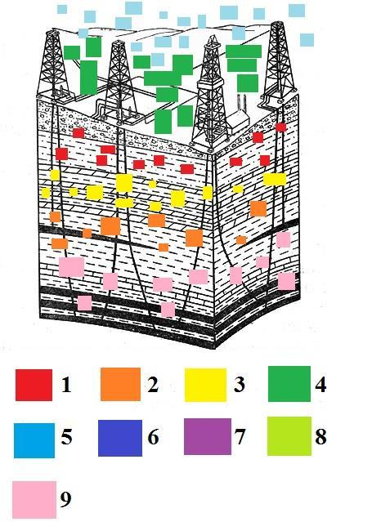
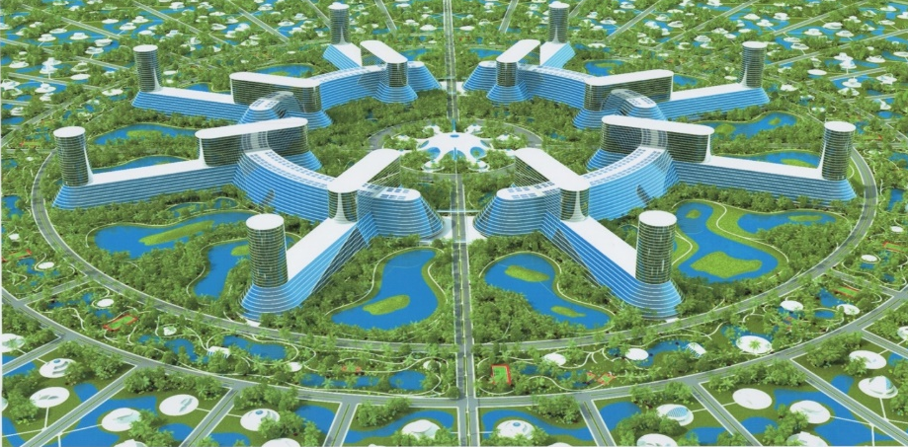
(14) Проблема ответственности ученого и экспертная роль гуманитарного знания
Почему плохо обстоит дело с гуманитарной экспертизой технических и социальных новаций?
Думаю, что причина в непонимании того, что современное “общество знания” — это общество, в котором от науки и от основанных на науке технологий зависит будущее человека. Дело в непонимании того важнейшего обстоятельства, что современные НБИКС технологии порождают большие риски, что сегодня идет речь о возможностях трансформирования человеческой телесности, мозга и психики и о возможных непоправимых последствиях этого. Сегодня естественные науки начинают изучать человека и разрабатывать технологии воздействия на него. И они могут способствовать развитию человека, открытию перед ним новых возможностей, но могут привести и к уничтожению человека. Гуманитарная экспертиза новых междисциплинарных проектов насущно необходима. В этой связи становится ясно, что науки о человеке и ценностно нагруженное гуманитарное знание — не одно и то же.
Notes:
Почему плохо обстоит дело
с гуманитарной экспертизой тех
нических и социальных новаций?
Думаю, что причина в непонима
нии того, что современное “обще
ство знания” — это общество,
в котором от науки и от основан
ных на науке технологий зависит
будущее человека. Дело в непо
нимании того важнейшего обсто
ятельства, что современные
НБИКС технологии порождают
большие риски, что сегодня идет
речь о возможностях трансфор
мирования человеческой телесно
сти, мозга и психики и о возмож
ных непоправимых последствиях
этого. Сегодня естественные на
уки начинают изучать человека
и разрабатывать технологии воз
действия на него.

Slide 11
Экспертиза
Наука — один из самых молодых социальных институтов и вместе с тем один из наиболее демократических и успешных. При этом ее нельзя сводить к совокупности НИИ или научных работников. Социальные функции науки таковы, что сегодня она проникает в самые тайные уголки коллективного и индивидуального существования, претендует на участие во всех сферах жизни современного человека — от мелкого быта до высокого бытия. На мой взгляд, изменения в социальном статусе и функциях науки связаны со следующими факторами:
• конкуренция социальных институтов (за распределение средств, влияние на экономику, политику и сознание);
• дифференциация науки (выделение областей “корыстного” и “бескорыстного” любопытства); • интеграция науки, техники, промышленности и политики в “большой науке”;
• дилеммы милитаризации и безопасности, роста потребления и экологического кризиса, достоинств и недостатков бионаук (многие научные вопросы выносятся на коллективное обсуждение и при их обсуждении ученый уравнивается в правах с “человеком с улицы”, рядовым налогоплательщиком).

Slide 12
Бионаука
Здесь весьма показателен пример современной “бионауки”.
В смысле методологии и технологии исследований это результат взаимодействия биологии с другими науками. Выражусь даже сильнее: это капитуляция биологии и медицины перед физикой, химией и вычислительной математикой. Одновременно “бионаука” как
прикладное исследование представляет собой органическую (в прямом и переносном смысле) часть технонауки, нацеленной, в первую очередь, на приложения и на использование в рыночной экономике. Так или иначе, но теория в биологии утратила прежнюю ценность и стала основанием лишь для философских спекуляций. Это плоды “междисциплинарного империализма”, востребованного в прикладных проектах, ценных для власти и бизнеса, но мало
что дающих для интертеоретического взаимодействия.

Slide 13
Экспертиза
К. Леви-Строссу приписывают высказывание: “XXI век будет веком наук о человеке (в некоторых случаях употребляют оборот “веком гуманитарных наук”) либо его не будет совсем”. Сегодня мы вполне можем считать, что это пророчество сбылось. Впрочем, этот “поворот к человеку” порождает массу проблем, лишь немногие из которых уже обозначились более или менее четко. Во всяком случае, такой поворот далеко не всегда оказывается для человека безусловным благом.
И если в данной связи говорить о соотношении традиционной науки и науки как “большого бизнес -предприятия”, я бы не доводил это различение до противопоставления. На мой взгляд, каждая из этих ипостасей науки предполагает другую, более того, остро нуждается в своем визави. “Традиционная” наука продолжает выполнять те социальные функции,в частности, в сферах мировоззрения и образования, которые обеспечивают существование и воспроизводство науки в целом (включая и ее “нетрадиционную”
составляющую) как социального института. В свою очередь, “большая наука” (если воспользоваться термином Дерека Дж. де Солла Прайса; в литературе последнего времени ее чаще называют “технонаукой”) выступает по отношению к традиционной как источник финансовых и иных ресурсов.
В современном меркантильном обществе именно способность “большой науки” привлекать ресурсы, прежде всего финансовые, позволяет существовать науке традиционной, “малой”, которой достается от силы 10% этих ресурсов.

Slide 14
Экспертиза
Коль скоро знание — конструкт, создаваемый под проект и под заказ, то научные проекты все больше и больше встраиваются в большие мегапроекты и программы развития (стран, отраслей, сфер жизнедеятельности, территорий, городов).
И ученый здесь становится больше похож на конструктора проектировщика, чем на искателя истины. Он должен уметь производить знаниевые конструкты, выстраивая горизонтальную коммуникацию с разными игроками, заинтересованными субъектами, теми, кто контролирует ситуацию развития: представителями власти, бизнеса, социума.
Другое дело гуманитарные науки, отвечающие за гуманитарное знание, за состояние человека, социума, культуры. Здесь ситуация еще сложнее, поскольку в условиях отсутствия единственной картины мира и одной онтологии, в ситуации мира миров и коммуникации разных концептов, представлений встает задача удержать целое и формировать антропологические, гуманитарные опоры.
В противном случае мир без этих опор ввергнется в погоню за эффективными техническими устройствами. Поэтому все более актуальными становятся практики проведения гуманитарных общественных экспертиз проектов и программ развития, в которых ключевую роль должны играть представители гуманитарных наук, хотя деление на естественные и гуманитарные науки уже давно является условным. А век гуманитариев одиночек действительно ушел.

Slide 15
Крупные гуманитарные проекты
Крупные гуманитарные проекты трудно реализуются потому, что затрагивают корневое — самого человека, автора этой глобальной мировой динамики. Именно потому, что, как давно уже показал Д. Медоуз, у экстенсивного развития есть “пределы роста”.
А чтобы развивать иную модель мировой экономики, надо отказываться от производств, основанных на трате невозобновлямых источников энергии. А значит, нужны иные модели экономик, “умных городов”, умных технологий, нужно создавать иную культурную среду обитания и иную власть, которая основана на субсидиарной ответственности и горизонтальных моделях принятия решений. Эти модели радикально невыгодны вертикали власти, которая доминирует везде — и в государственных структурах, и в научной бюрократии (той же нашей РАН),и в любой бюрократии, включая ТНК, крупнейшие холдинги и сетевые корпорации.

Slide 16
Экспертиза
На глобальном планшете гуманитарное знание рисуется как сопровождение программ ЮНЕСКО, не более. События последнего года наводят на мысль, что сам человек менее всего ценен в глобальном мире, его родовые (тварно- божественные или природногенетические)субстанциональности, которые в прошлых культурах были регуляторами социума, “удалены в корзину” за ненадобностью или подвергаются глобальному редактированию: человек заменен “пользователем”, “членом группы”, “агентом” и т.д и т.п. Каковы были реакции гуманитариев на этот миропорядок, когда он только стал устанавливаться и развиваться? Мне представляется, что постмодернизм в гуманитарном знании был радикальной реакцией. Это направление — мимикрия, подстраивание под изменившийся мир, превращение гуманитарного знания (вспомним гениальное провидение Ф. Кафки —“Превращение”). Гуманитарий последнюю четверть века перерождался активнейшим образом в социолога, политолога, культуролога и т.п., делал незнакомое лицо при встрече с “историческим фактом”, “литературным произведением”, “философской системой” и проч., и проч., перелицовывая старое знание как старое пальто, чтобы все же на свой век хватило, что поносить. Вместе с перелицовкой были утеряны “бывшие” — “автор”, “герой”, “писатель”, “историческое событие” — все то, что связано со старой и скучной гуманитарной наукой.

Slide 17
Экспертиза
С середины 70х годов до конца ХХ века в англоязычной социально ориентированной гуманитаристике бурно протекала “короткая история” культурных исследований, чрезвычайно разнообразная и насыщенная проективной междисциплинарностью. Ее резюме дал Джон Хартли в известной работе “A Short History of Cultural Studies (2003). “Что представляли собой культурные исследования? Это была философия полноты. Это были исследования, посвященные изучению разрастающегося разнообразия человеческой деятельности (в период нарастающей глобализации, корпоративной экспансии и технологической опосредованности этой деятельности); ансамбль концепций, связанных с проблемами власти, значения, идентичности и субъективности в современных обществах; совокупность усилий, направленных на обнаружение и реабилитацию маргинальных, притесняемых и отброшенных на обочину регионов, идентичностей, практик и средств коммуникации; критическое предприятие, посвященное подрыву, децентрализации, демистификации и деконструкции здравого смысла, поддерживающего доминирующие дискурсы; практика активной включенности в интеллектуальную политику —производство различий внутри идей, по отношению к идеям, посредством идей. Это было также и издательское предприятие, сформированное деятелями культуры — как в академической сфере, так и в печатной индустрии. Культурные исследования были тем, чем их считали те, кто их практиковал и публиковал” . Как я понимаю, Cultural Studies сделали важное дело —инициировали появление “другого гуманитария”, не столько борющегося против ценностей старой гуманитарной науки, сколько осознавшего, что право на профессию может отстаивать только он сам, что за гуманитарный мир надо бороться, что необходимо защищать достоинство гуманитария как профессионала, обладающего нужными обществу знаниями. Так был придан новый импульс направлению, стартовавшему еще в конце 40х годов ХХ века под названием “гуманитарные вычисления”.
К началу XXI века полученные результаты были положены в основу разработки нового направления “Гуманитарные науки 2.0”, чьи положения зафиксированы в свободной форме, не без юмора и почти на сленге в “The Digital Humanities Manifesto 2.0.

Slide 18
Экспертиза
В Манифесте приведено простейшее руководство для готовых работать в проекте гуманитариев, состоящее из пяти позиций: “1) не ныть;2) комментировать, увлекаться, возражать, распространять слово;3) вбрасывать идею; 4) присоединяться; 5) двигаться дальше”.
Ключевые слова этого проекта диктуются “цифровым инструментарием” (коллаборативные базы
данных, геотэгинг, визуализация, интеллектуальный анализ данных — data mining, интеграция мультимедиа и текста), быстро осваиваемым в научных средах многих стран мира, дающим “динамичный научный продукт”. Е.Ю. Журавлева в своих статьях об этом проекте (в “Вопросах философии”2011–2014 годах) пишет о 114 центрах цифровой гуманитарной науки в 24 странах. Лидерство здесь принадлежит США (44 центра), выделившим на это 15 млн. долл.
в 2007–2011 гг. Складывающееся новое поле междисциплинарности предъявляет требования к тому, что называют командным методом работы. В нем участвуют не только гуманитарии, но и представители самых разных областей знания:
технологи, дизайнеры, естественники, менеджеры, распространяя его результаты как в науке, так и в образовательных технологиях, а также в дигитальной издательской деятельности, предлагающей новые форматы книг — “ebook” и др. Важна также экспертная работа внутри данных проектов.

Slide 19
СПАСИБО ЗА ВНИМАНИЕ!

